Slide 1
সবাইকে আজকের ক্লাসে স্বাগতম

Slide 2
মিলটন বিশ্বাস
এম. এস. সি (বি. এড)
সহকারী শিক্ষক (গণিত)
দীননাথ ইনস্টিটিউশন সাতকাপন সরকারি হাইস্কুল
বাহুবল, হবিগঞ্জ
মোবাঃ০১৭১৭৪৮৪৫৭৭
ই-মেইল-miltonbiswas2008@gmal.com
পরিচিতি

Slide 3
পাঠ পরিচিতি
শ্রেণি : ৯ম বিষয় : সাধারণ বিজ্ঞান বিষয় বস্তু: এইডস
শিক্ষার্থী : ৪৫ জন সময় : ৪০ মিনিট

Slide 4
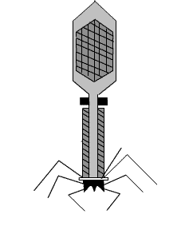
ভাইরাস
?

Slide 5
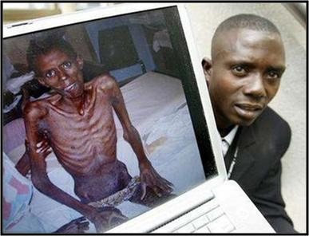
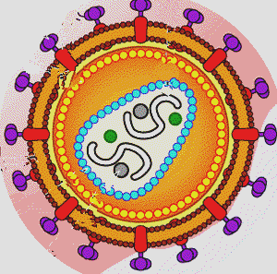
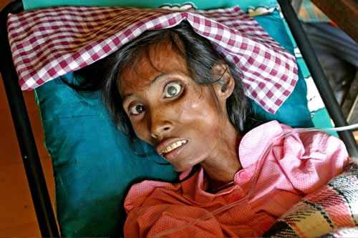
Retro Virus/
HIV
HIV এর দ্বারা কোন রোগ হয়?

Slide 6
A
D
S
I
এইডস

Slide 7
শিখনফল
AIDS কী তা বলতে পারবে।
AIDS এর লক্ষণসমূহ উল্লেখ করতে পারবে।
AIDS রোগ সংক্রমণের ও প্রতিরোধের উপায় সমূহ আলোচনা করতে পারবে।

Slide 8
AIDS কী ?
একক কাজ

Slide 9
AIDS (এইডস) হচ্ছে
Acqired এ্যাকোয়ার্ড (অর্জিত )
Immune ইমিউন ( রোগ প্রতিরোধ ক্ষমতা)
Deficiency ডিফিয়েশন (হ্রাস)
Sydromeসিনড্রোম (অবস্থা)
AIDS(এইডস) : বিশেষ কারণে রোগ প্রতিরোধ ক্ষমতা কমে যাওয়ার অবস্থাকে AIDS বলে।

Slide 10
জোড়ায় কাজ
AIDS রোগের লক্ষণগুলো লিখ।

Slide 11
AIDS রোগের
লক্ষণগুলো নিম্নরুপ:

Slide 12
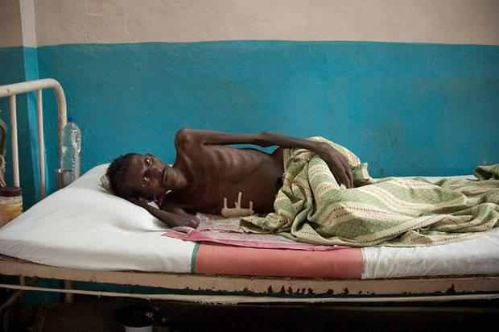
লক্ষণ-1
আক্রান্ত ব্যক্তির ওজন দ্রুত কমে যায়।

Slide 13
লক্ষণ-2
।দু মাসের অধিক সময়ে জ্বর থাকা

Slide 14
লক্ষণ-3
দীর্ঘদিন ধরে শুকনা কাশি থাকা।

Slide 15
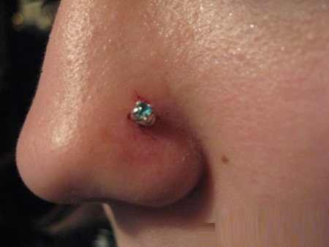
লক্ষণ-4
নাসিকা গ্রন্থি ফুলে যাওয়া।

Slide 16
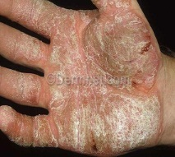
লক্ষণ-৫
শরীরের বিভিন্ন অংশে ছত্রাক জনিত সংক্রমণ দেখা দেওয়া।

Slide 17
এক নজরে লক্ষণসমূহ
এইচ আক্রান্ত ব্যক্তির ওজন দ্রুত কমে যায়।
দু মাসের অধিক সময়ে জ্বর থাকা।
দীর্ঘদিন ধরে শুকনা কাশি থাকা।
নাসিকা গ্রন্থি ফুলে যাওয়া।
শরীরের বিভিন্ন অংশে ছত্রাক জনিত সংক্রমণ দেখা দেওয়া।

Slide 18
দলীয় কাজ
AIDS রোগের সংক্রণের কারণ প্রতিরোধের উপায়সমূহ ব্যাখ্যা কর।

Slide 19
মূল্যায়ণ
১.
AIDS এর
?
A =
S =
?
২.
AIDS রোগের ৩টি লক্ষণ উল্লেখ কর।
AIDS রোগ প্রতিরোধের কয়েকটি উপায় লিখ।
৩.

Slide 20
বাড়ির কাজ
তোমার এলাকায় এইডস প্রতিরোধে তুমি কী কী পদক্ষেপ নিবে?

Slide 21
সবাইকে ধন্যবাদ

